Slide 1
Projet 5
Blog Professionnel

Slide 2
Contexte du projet
Création d'un blog professionnel composée de :
Page d'accueil avec formulaire du contact
Liste des articles
Détail de chaque article avec possibilité de soumettre un commentaire soumis à validation
Espace membres pour pouvoir laisser des commentaires
Espace administrateur pour la gestion des articles (Crud) et la validation ou suppression des commentaires

Slide 3
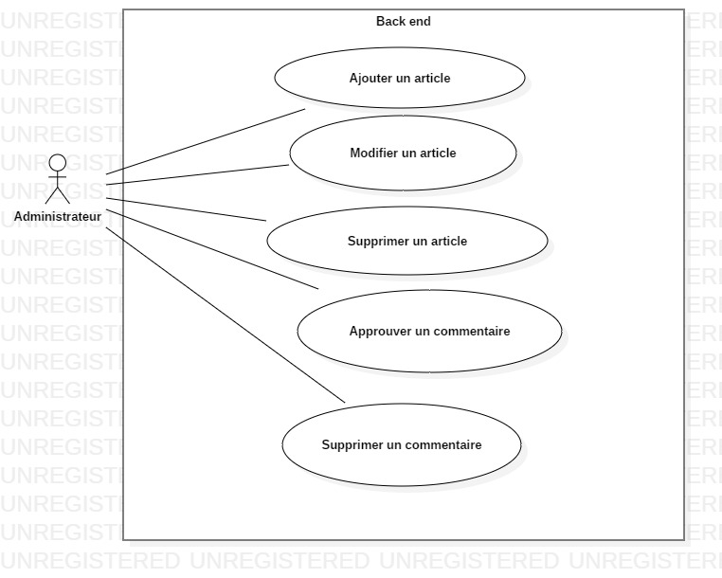
Analyse du besoin pour l'administration des articles
Diagramme de cas d'utilisation

Slide 4
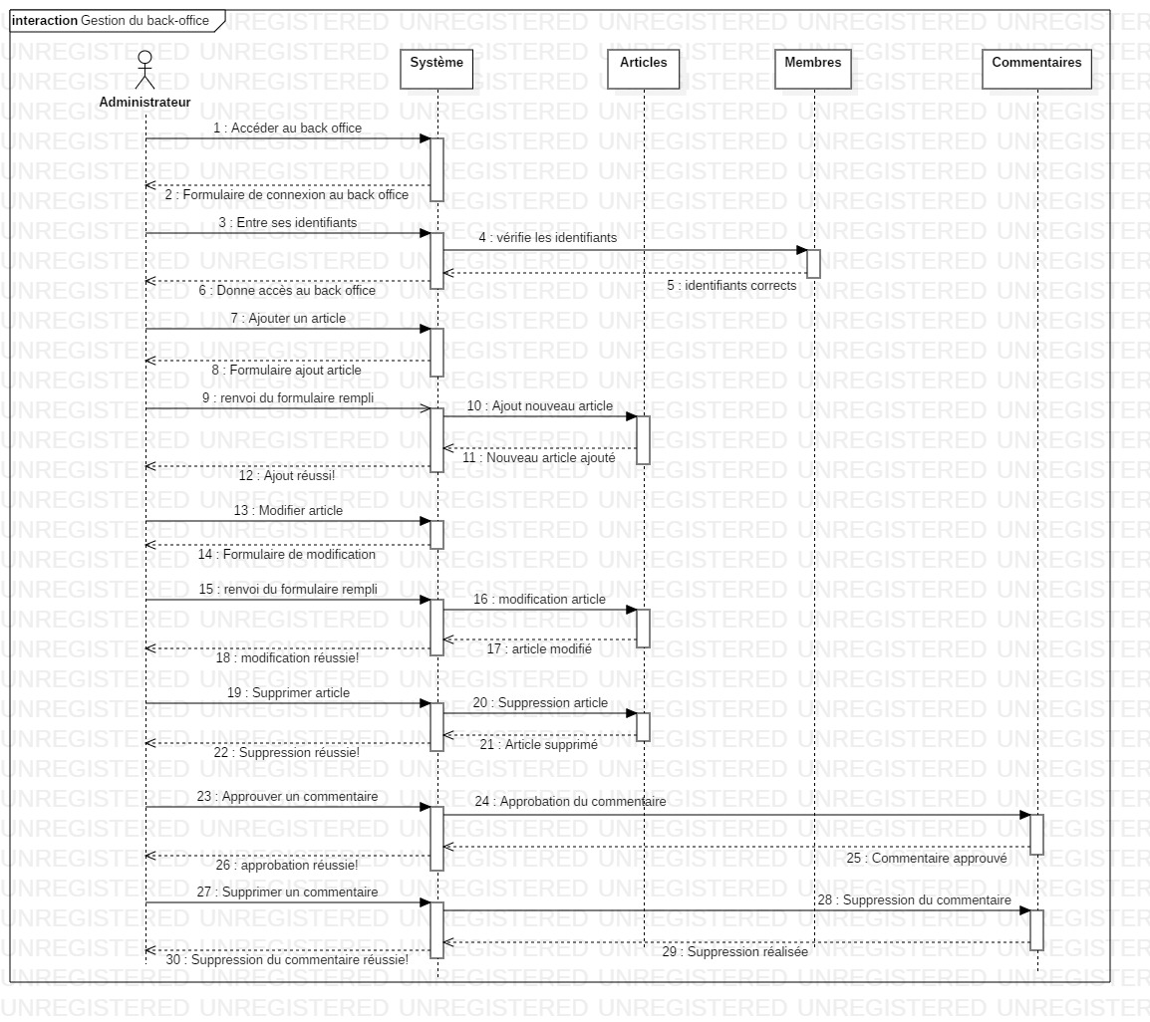

Slide 5
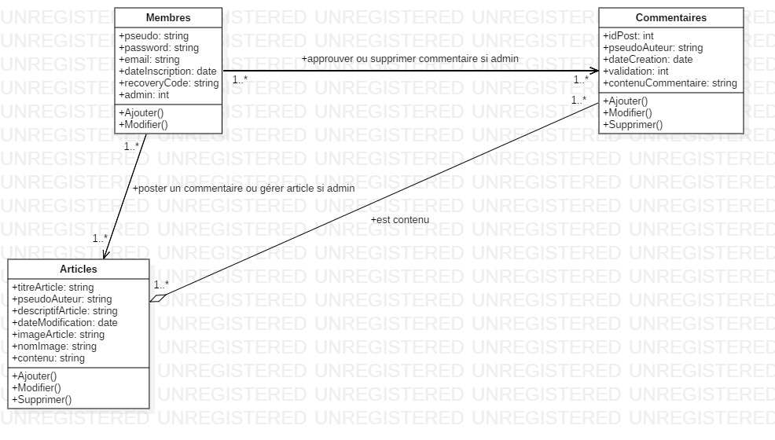
Diagramme de classe.

Slide 6
Organisation du projet
Choix du template
Création des issues
Création d'une branche par tâche
Réalisation de la tâche
Transfert de la branche sur le dépôt distant
Validation du code par le mentor
Clôture des issues
Analyse du code sur Codacity
Apport de correctifs au code
Réalisation des diagrammes et du fichier d'installation
Soumission du projet

Slide 7
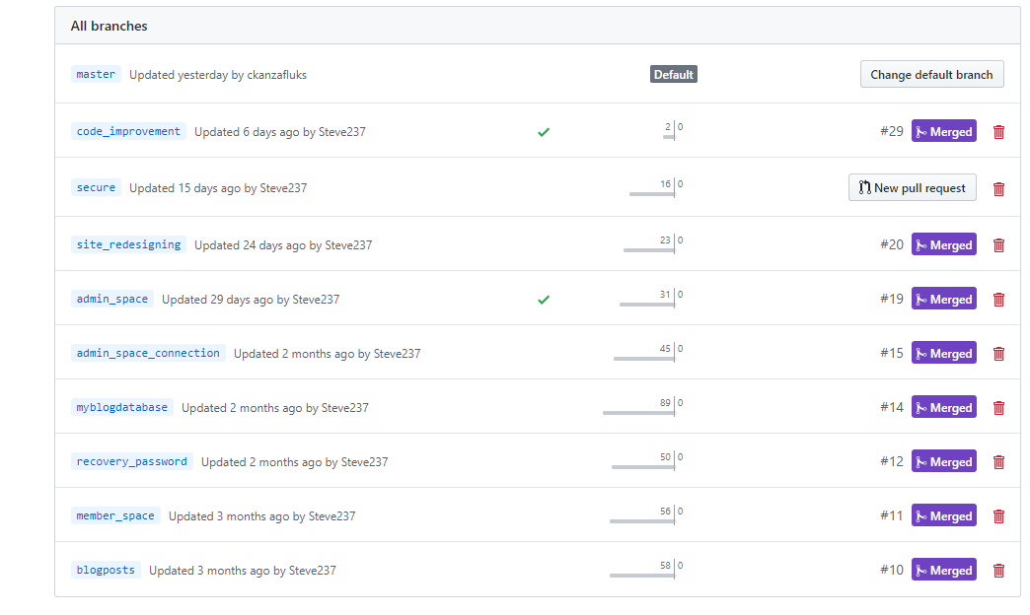
Versionning du projet.

Slide 8
Architecture technique du projet.
Utilisation du pattern MVC (Modèle vue contrôleur) :
-Modèle : cette partie a pour fonction d'aller récupérer les informations dans la base de données, de les organiser et de les assembler pour qu'elles puissent ensuite être traitées par le contrôleur. Elle regroupe donc entre autres les requêtes SQL.
-Vue : cette partie se concentre sur l'affichage. Elle ne fait presque aucun calcul et se contente de récupérer des variables pour savoir ce qu'elle doit afficher. On y trouve essentiellement du code HTML mais aussi quelques boucles et conditions PHP très simples, pour afficher par exemple une liste de messages.
-Contrôleur : cette partie gère la logique du code qui prend des décisions. C'est en quelque sorte l'intermédiaire entre le modèle et la vue : le contrôleur va demander au modèle les données, les analyser, prendre des décisions et renvoyer le texte à afficher à la vue. Le contrôleur contient exclusivement du PHP. C'est notamment lui qui détermine si le visiteur a le droit de voir la page ou non (gestion des droits d'accès) .
Utilisation des mediaqueries et de Bootstrap pour adapter le site en responsive.
Langages utilisés : Html5, CSS3, PHP en programmation orienté objet, Javascript, Jquery

Slide 9
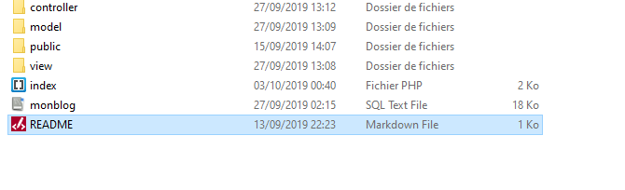
Aperçu de l'arborescence

Slide 10
Présentation de la réalisation de la tâche espace administrateur
La tache création du back-office a été réalisé en plusieurs étapes :
-Affichage de la liste des articles à gérer
-Création des boutons pour ajouter, modifier, supprimer un article.
-Création des formulaires d'ajout, et de modification des articles.
-Écriture des fonctions dans le modèle et le contrôleur pour le fonctionnement de l'ajout, modification, ou suppression des articles.
-Création d'un lien pour accéder à l'espace de gestion des commentaires.
-Affichage de la liste des commentaires à gérer dans l'espace gestion des commentaires.
-Création des boutons pour approuver ou supprimer des commentaires.
-Écriture des fonctions dans le modèle et le contrôleur pour le fonctionnement de l'approbation ou la suppression des commentaires.
-Embellissement de l'affichage dans l'espace administrateur en Css3

Slide 11
Mesures mis en place pour le respect des pratiques en vigueur
Les mesures que nous avons utilisés pour le respect des normes de codages sont :
-L'indentation du code.
-L'écriture du nom des variables et fonctions en Camelcase.
-L'écriture du nom des classes en StudlyCaps.
-Utilisation de Autoload pour le chargement des classes.
-Écriture des structures de contrôle (else, elseif, etc...) conformément au P-SR.
-Sécurisation du site contre les failles de sécurité (failles XSS, CRLF, injection sql, la CSRF, session hijacking, hashage des mots de passes en base de données) .
-Redirection vers page 404 en cas d'erreur de requête.
-Commentaires des fonctions des modèles.
-Utilisation du pattern MVC.
-Adaptation du site pour tous les types d'écran (smartphone, tablette, pc) .
-Utilisation d'outil de versionning.

Slide 12
